Slide 1


Desenvolupament d’un mòdul gràfic per a plantes productives per a un ERP
Treball de Fi de Grau - 2023-2024 Q1
Autor: Andreu Orensanz
Director: Conrad Fontanals (EDISA Projectes Informàtics, SA)
Ponent: Ferran Sabaté (Departament d’Organització d’Empreses)

Slide 2
Índex
01
02
Context
Abast
03
04
Gestió del projecte
Desenvolupament de la solució
05
06
Demostració
Conclusions

Slide 3
Introducció
Context
Abast
Gestió del projecte
Desenvolupament
Demostració
Conclusions
Aquest projecte s'emmarca dins de la modalitat B.
Es realitza en col·laboració amb EDISA Projectes Informàtics, SA.
EDISA es dedica al desenvolupament d'aplicacions de gestió empresarial destinades a les mitjanes i grans empreses de més de 30 sectors diferents.
Notes:
Dir que aquest projecte és amb col·laboració amb EDISA conveni de pràctiques. Stakeholders. Borsa de treball

Slide 4
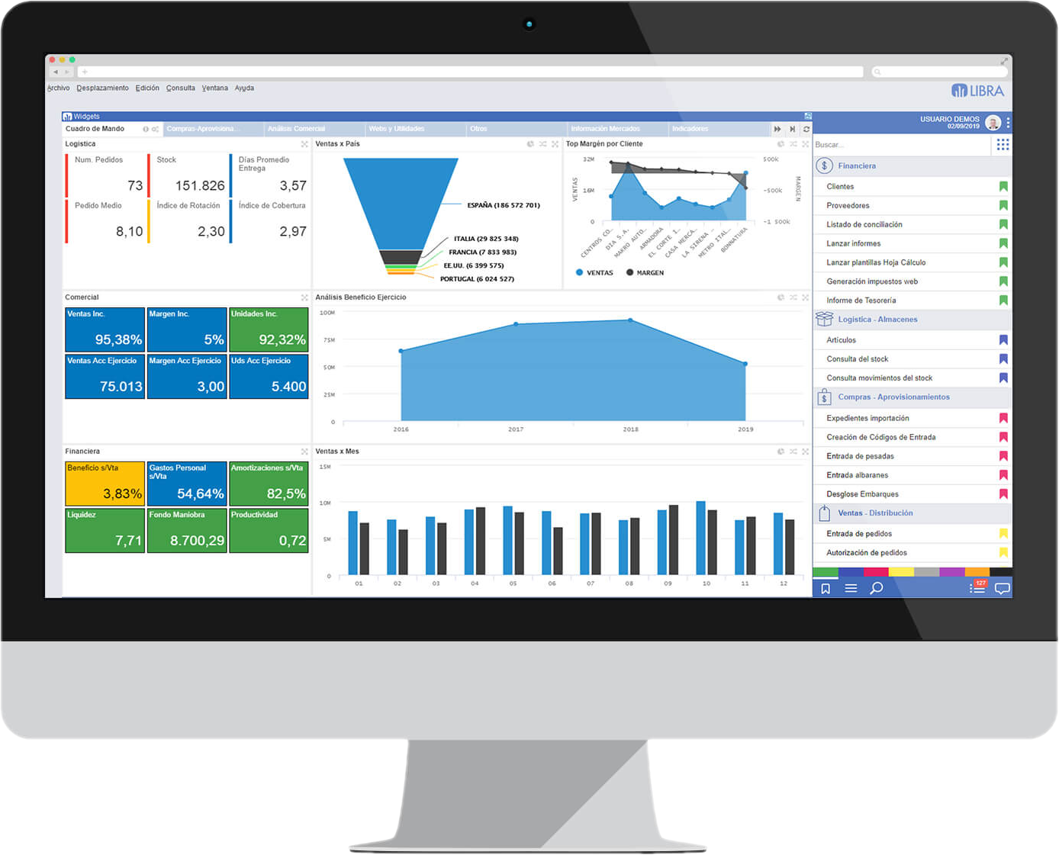


Què és un ERP?
Context
Abast
Gestió del projecte
Desenvolupament
Demostració
Conclusions
Notes:
El producte estrella d’EDISA és LIBRA un EPR. Però què és un ERP?
Els sistemes d'Enterprise Resource Planning (ERP) [2] són solucions de programari integrades dissenyades per gestionar i integrar els processos empresarials fonamentals d'una organització. Centralitzen les dades de diversos departaments, incloent finances, recursos humans, producció i vendes, en un sol sistema. Aquesta integració facilita l'intercanvi eficient d'informació, la presa de decisions i la planificació estratègica, millorant el rendiment general del negoci. Els sistemes ERP solen presentar una arquitectura client/servidor, donant suport a múltiples idiomes i monedes, i es caracteritzen per la seva base de dades a nivell empresarial, que centralitza i sincronitza les dades per garantir la coherència en tota l'organització.
LIBRA. Mòduls

Slide 5
Mòduls del projecte
Producció
Mobilitat
Context
Abast
Gestió del projecte
Desenvolupament
Demostració
Conclusions
Notes:
Producció i Mobilitat

Slide 6
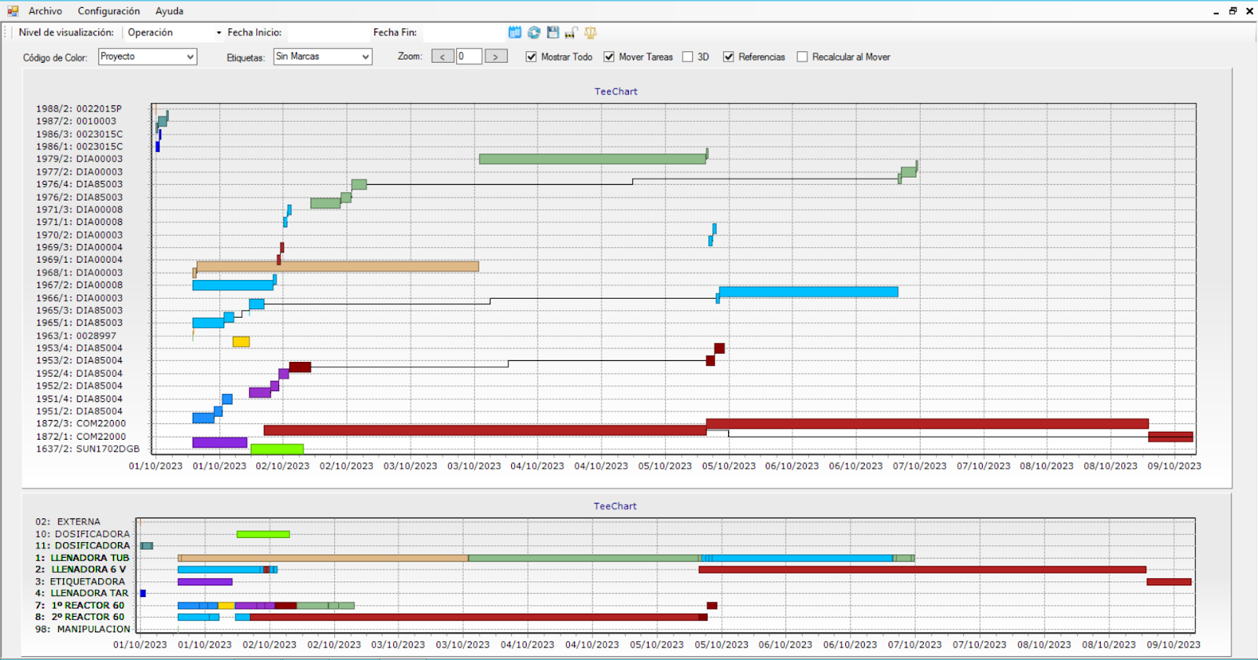
Mòdul gràfic
Context
Abast
Gestió del projecte
Desenvolupament
Demostració
Conclusions
Notes:
D’on ve el mòdul gràfic. Dir la decisió d’EDISA d’una funcionalitat a millorar. Identificació del problema. Què és la Mobilitat i com encaixa el gràfic allà.

Slide 7
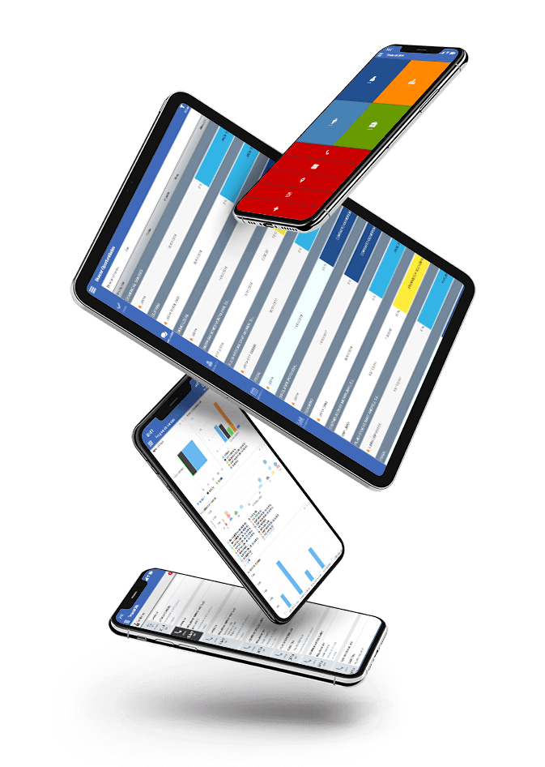
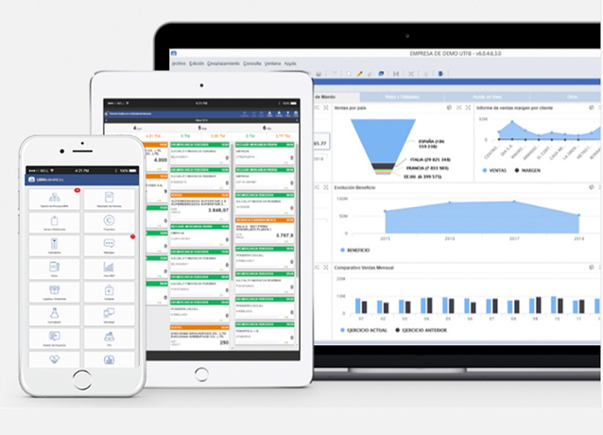
Objectius
Context
Abast
Gestió del projecte
Desenvolupament
Demostració
Conclusions
Desenvolupament d’un mòdul gràfic capaç de representar la càrrega de treball de les plantes productives.
Integració amb LIBRA ERP i la seva base de dades.
Implementació del gràfic dins del mòdul de Mobilitat de LIBRA, adaptat a navegadors web.
Substitució del mòdul anterior i millora de la usabilitat
Notes:
Gènerics i específics. Pàg. 29 document

Slide 8


Metodologia de treball
Context
Abast
Gestió del projecte
Desenvolupament
Demostració
Conclusions
1 | Es segueix una metodologia clàssica, en cascada.
2 | Es fan servir eines de les metodologies àgils, com taules Kanban
3 | Comunicació constant amb programadors i consultors per a dubtes i mantenir un seguiment
Notes:
Metodologia clàssica, eines àgils (KANBAN), comunicació constant

Slide 9
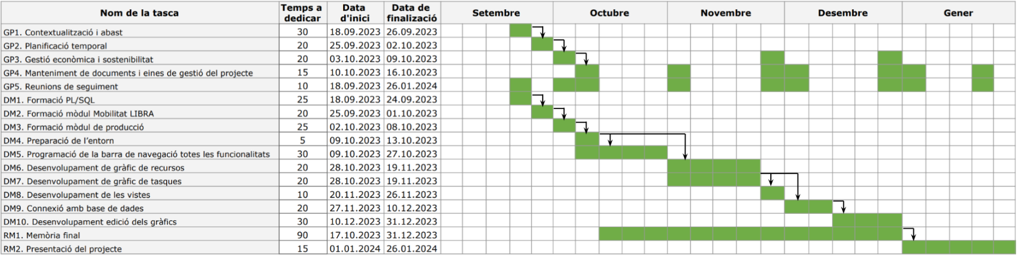
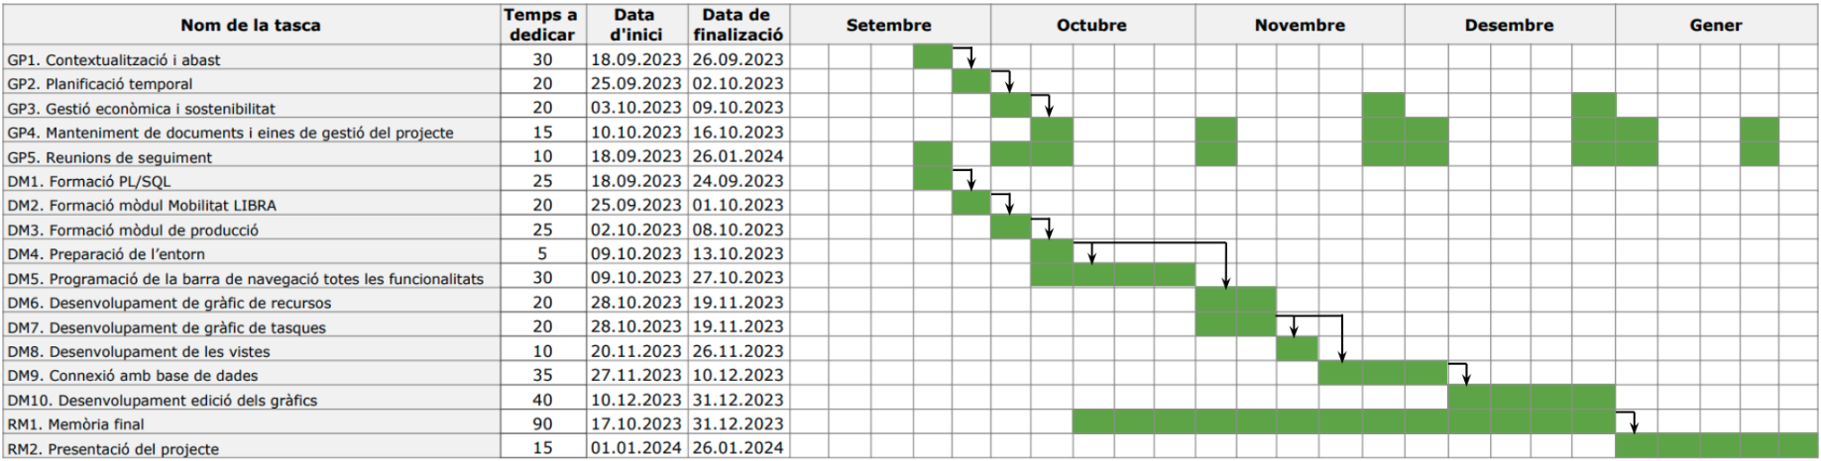
Planificació
Context
Abast
Gestió del projecte
Desenvolupament
Demostració
Conclusions
Inicial
Final
Notes:
Inicial i final. D’on bé l’augment d’hores. Seguiment continuat cada fita.

Slide 10
Pressupost
36.259,78 €
37.107,18 €
+847,4 €
1.737,21 €
27.473,17 €
4.300 €
Context
Abast
Gestió del projecte
Desenvolupament
Demostració
Conclusions
Pressupost inicial
Pressupost final
Pressupost 1
- CPA: 13.135,61 €
- Recursos materials i altres despeses: 17.251,62 €
- Contingències i imprevistos: 5.872,55 €
Contingència CPA
Pressupost 2
Pressupost final
Cost RRHH
Notes:
S’han fet 2 pressupostos: un tenint en compte el cost de la remuneració real del conveni amb EDISA i l’altre tenint en compte una estimació del cost dels RRHH dels rols de l’empresa que participen en el projecte. Aquest cost addicional és degut a l’augment d’hores de tasques que hem vist anteriorment, fet que porta a un augment de recursos
CPA → Costos de Personal per Activitat

Slide 11
Gestió de la sostenibilitat
Mediambiental
Econòmica
Social
Context
Abast
Gestió del projecte
Desenvolupament
Demostració
Conclusions
S’han implementat mesures bàsiques de sostenibilitat
La gestió eficaç i les mesures de prevenció han garantit la viabilitat econòmica del projecte, tot i els ajustaments i l'augment de costos.
S’ha tingut un impacte positiu en l'aprenentatge i el creixement personal i professional dels participants
Notes:
Econòmica (BREU) → Si es fes de nou no hi ha marge per a millorar, social, medioambiental

Slide 12
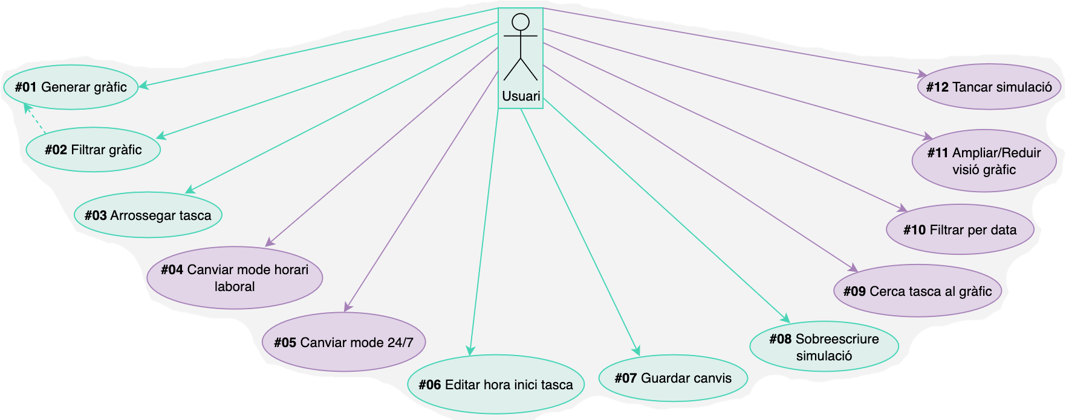
Casos d’ús
Context
Abast
Gestió del projecte
Desenvolupament
Demostració
Conclusions
Notes:
Explicar que hi ha dos tipus de cas d’ús. Un implementat passant per totes les capes del model MVC i els altres que només es comuniquen amb la vista
A continuació, es divideix l’explicació del disseny del sistema en dos parts. Per una banda, es defineix el disseny del patró Model-Vista-Controlador on, a la capa del model s’especifica, per cada cas d’ús que interacciona amb totes les capes del sistema, la seqüència d’operacions que es realitzen al sistema. Aquesta secció va vinculada al disseny de les entitats que s’empren als mòduls de LIBRA, és a dir, la col·lecció de paquets PL/SQL i funcions que s’executen per tal de realitzar les funcionalitats detallades en aquests casos d’ús. Per altra banda, es mostra el disseny d’aquelles funcionalitats, detallades també en casos d’ús, que només interaccionen amb la capa de la vista. Aquest apartat va relacionat amb aquells requisits on a la implementació, o bé s’ha interactuat únicament amb la llibreria DHTMLxGantt (que s’empra per a mostrar la interfície del mòdul gràfic i és externa a LIBRA), o es tracta d’una funcionalitat que no necessita cap connexió amb la lògica i el model de dades del sistema.

Slide 13
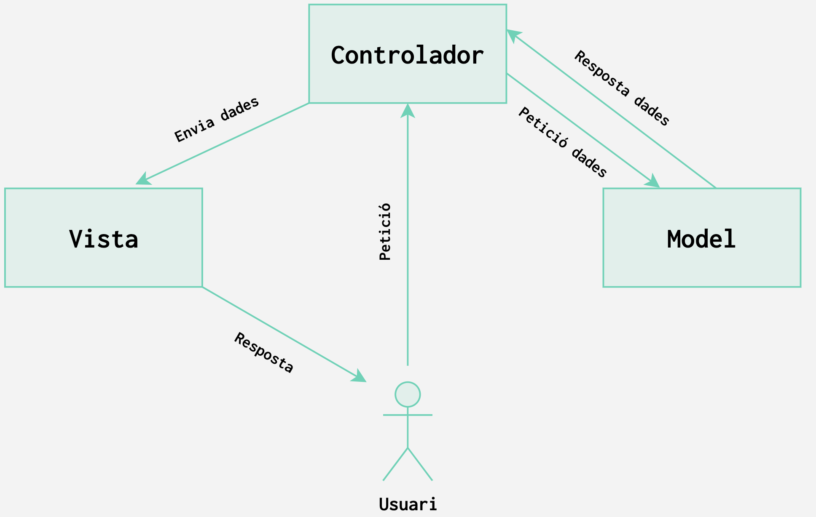
Patró de disseny
Context
Abast
Gestió del projecte
Desenvolupament
Demostració
Conclusions
#01 Generar gràfic
#02 Filtrar gràfic
#03 Arrossegar tasca
#06 Editar hora inici tasca
#07 Guardar canvis
#08 Sobreescriure simulació
#04 Generar gràfic
#05 Filtrar gràfic
#09 Arrossegar tasca
#10 Editar hora inici tasca
#11 Ampliar/Reduir visió gràfic
#12 Guardar canvis
Notes:
MVC

Slide 14




Tecnologies emprades
Vista
Controlador
Model i BBDD
Context
Abast
Gestió del projecte
Desenvolupament
Demostració
Conclusions
Notes:
Model MVC. Quines tecnlogies s’han emprat en cada capa?

Slide 15
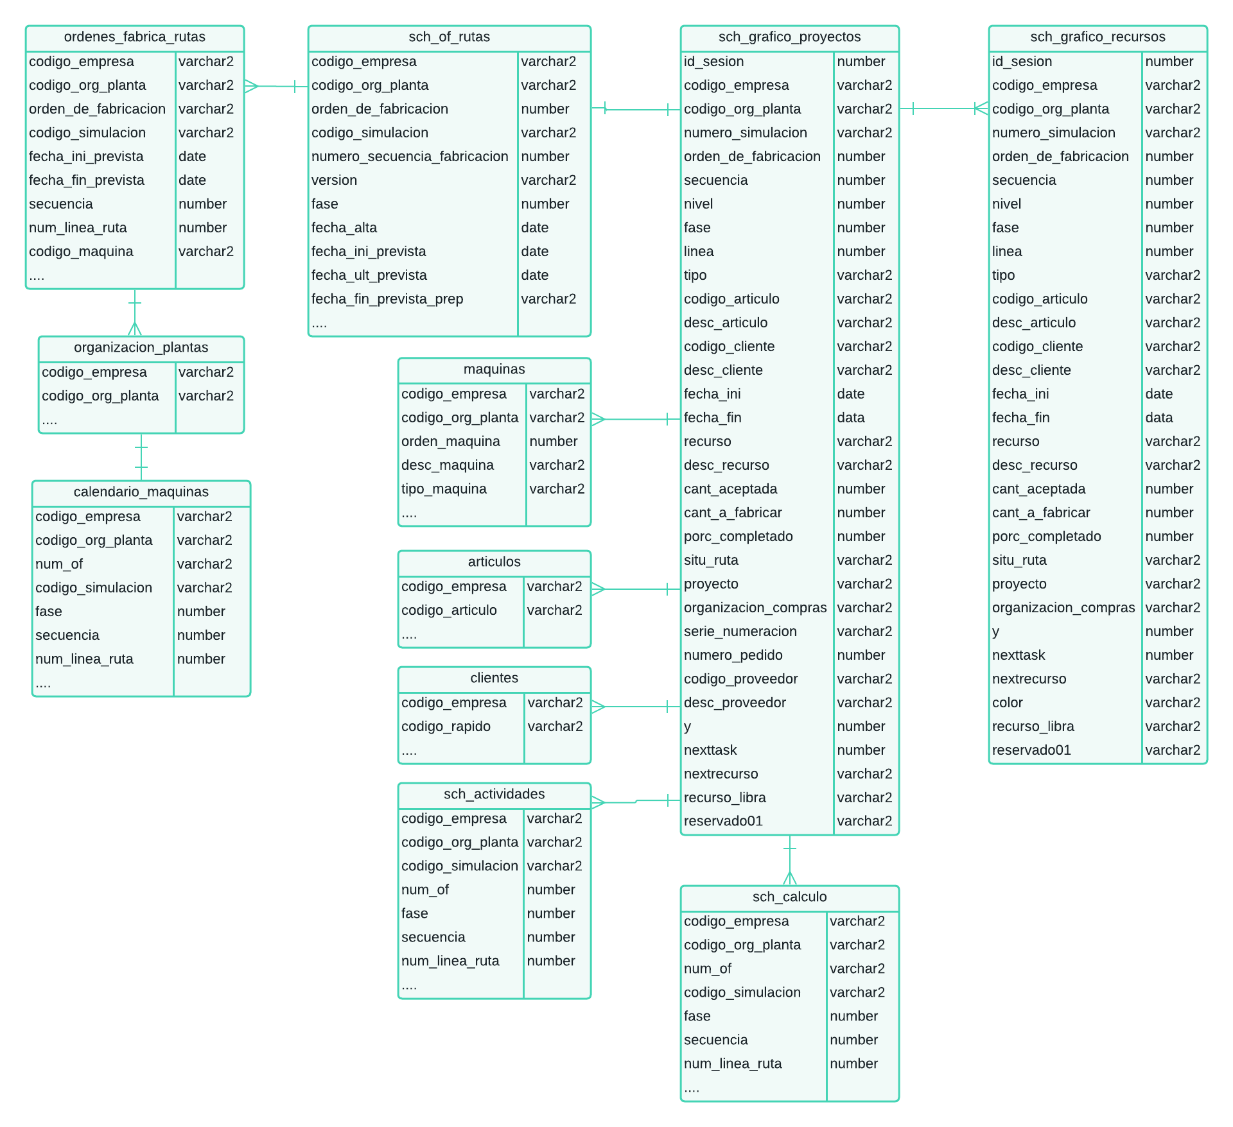
Disseny
Model conceptual
Context
Abast
Gestió del projecte
Desenvolupament
Demostració
Conclusions
Notes:
2 dissenys. Patrons, diagrames.
No és un projecte per a desenvolupar orientat a objectes
Com que la lògica del programa està feta en PL/SQL, la BD i els paquets es troben en el mateix entorn

Slide 16
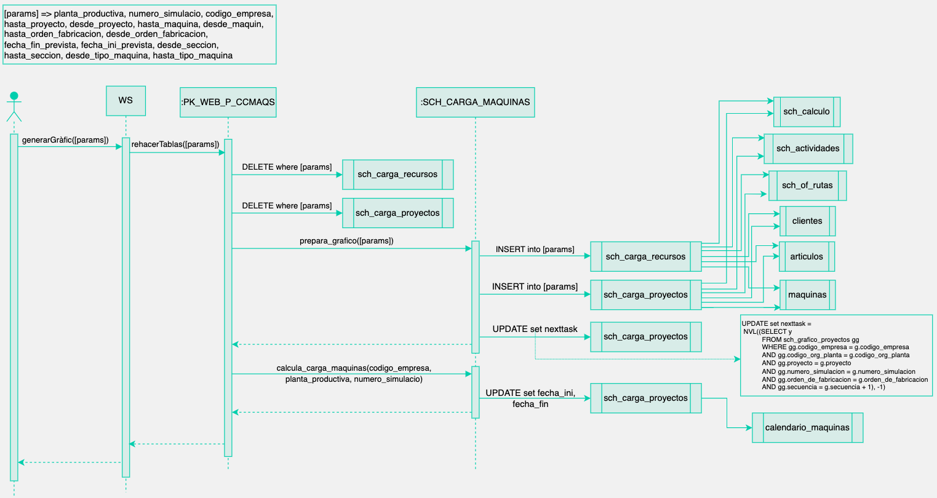
Casos d’ús - Interacció amb el model complet
Context
Abast
Gestió del projecte
Desenvolupament
Demostració
Conclusions
Notes:
Explica com passa per totes les capes i modifica les taules de la base de dades a diferència de l’altre tipus de cas d’ús

Slide 17
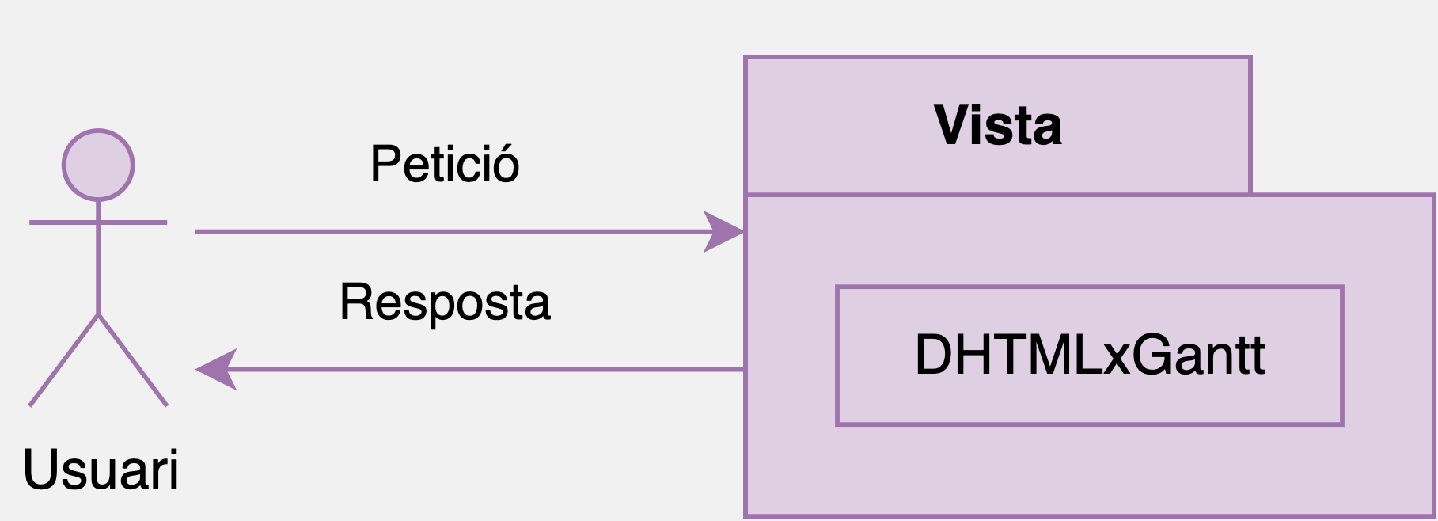
Casos d’ús - Interacció amb la vista únicament
Context
Abast
Gestió del projecte
Desenvolupament
Demostració
Conclusions
Canviar mode de visualització del calendari (#04, #05)
Filtratge del gràfic simulat per ordre de fabricació i per data (#09, #10)
Tancar una simulació
Notes:
Dóna uns exemples de casos d'ús que només interactuen amb la vista i explicar que és perquè només fan servir la llibreria DHTMLxGantt

Slide 18
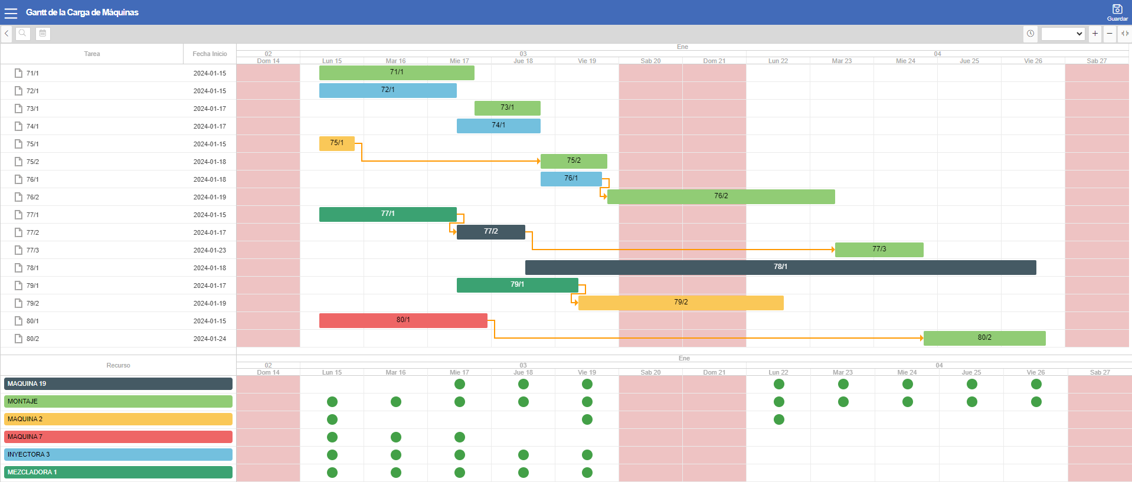
Demostració
Context
Abast
Gestió del projecte
Desenvolupament
Demostració
Conclusions
Notes:
Demostració com si fos un usuari encarregat de gestionar una planta. En aquest cas es pren el rol del jefe de planta de l’empresa Plastiken, client d’EDISA. Plastiken és una empresa valenciana que es dedica a la fabricació de productes de plàstic, especialment orientats al bricolatge, la jardineria i la llar.

Slide 19
Conclusions
Context
Abast
Gestió del projecte
Desenvolupament
Demostració
Conclusions
Assoliment dels objectius:
Representació dinàmica de la càrrega de treball.
Integració eficient amb LIBRA ERP.
Adaptable visualment a navegadors. Integrat al mòdul de Mobilitat.
Substitució i millora de la usabilitat del mòdul anterior
Projecte real en un ambient professional.
El projecte es passarà a producció pròximament.
Vídeo demostració del mòdul gràfic → https://youtu.be/RPpAsBA1Xu8
Notes:
D’on ve el mòdul gràfic. Dir la decisió d’EDISA d’una funcionalitat a millorar. Identificació del problema. Mobilitat i com encaixa el gràfic allà.

Slide 20
Gràcies per la vostra atenció!

